Slide 1
Επιμορφωτική Ενότητα 16
Aξιολόγηση για τη μάθηση
Ποικιλία στρατηγικών που υποστηρίζουν δημιουργικές, διερευνητικές προσεγγίσεις της μάθησης

Slide 2
Εισαγωγή στο έργο CEYS
(χρησιμοποιήστε ανάλογα με το πλαίσιο)
Ευρωπαϊκό έργο Erasmus+
Εταίροι σε Βέλγιο, Ελλάδα, Ρουμανία, ΗΒ
Συνέχιση του έργου «Creative Little Scientists» (Δημιουργικοί Μικροί Επιστήμονες) http://www.creative-little-scientists.eu
Στόχοι
  Ανάπτυξη της πορείας εξέλιξης του/της δασκάλου/ας και ανάπτυξη του συνοδευτικού υλικού
  Προώθηση της χρήσης δημιουργικών προσεγγίσεων στη διδασκαλία των φυσικών επιστημών στην προσχολική εκπαίδευση και στα πρώτα χρόνια της δημοτικής εκπαίδευσης (μέχρι την ηλικία των οκτώ)

Slide 3
Τι περιμένετε να αποκομίσετε από αυτή την ενότητα;
Ως άτομο
Τι περιμένετε να αποκομίσετε από αυτή την ενότητα;
Έχετε συγκεκριμένες ερωτήσεις;
Ποια είναι τα βασικά ζητήματα που σχετίζονται με την αξιολόγηση στο περιβάλλον σας;
Σημειώστε 2-3 ιδέες σχετικά με κάθε ερώτηση
Καταγράψτε κάθε ιδέα σε διαφορετικό αυτοκόλλητο χαρτάκι (ένα για κάθε ιδέα)
Ως ομάδα
Δείτε αν μπορείτε να ομαδοποιήσετε τις ερωτήσεις - υπάρχουν κοινά στοιχεία/διαφορές;
Αναρτήστε σαν αφίσα. Κρατήστε για μελλοντική χρήση.

Slide 4
Περίγραμμα ενότητας
Εισαγωγή, στόχοι και σκεπτικό της ενότητας
Ανταλλαγή προσεγγίσεων για τις προσεγγίσεις αξιολόγησης για την αξιολόγηση - ποιες είναι οι πιο χρήσιμες και γιατί;
Αξιολόγηση ανοιχτών διερευνητικών δραστηριοτήτων.
Τι ευκαιρίες προσέφεραν οι δραστηριότητες για την αξιολόγηση της δημιουργικότητας;
Ανάλυση παραδειγμάτων από την τάξη: ευκαιρίες για αξιολόγηση και αξιοποίηση των πληροφοριών από την αξιολόγηση.
Επιπτώσεις στον σχεδιασμό και την αξιολόγηση.
Αναστοχασμός των διδαγμάτων της ενότητας

Slide 5
Στόχοι της ενότητας
Εισαγωγή των συμμετεχόντων σε μια σειρά από προσεγγίσεις και στρατηγικές αξιολόγησης για την προώθηση της δημιουργικότητας στη διδασκαλία των φυσικών επιστημών στην πρώιμη σχολική εκπαίδευση
Ανταλλαγή στρατηγικών που θα βοηθήσουν τους συμμετέχοντες να εκτιμήσουν και να μπορέσουν να χρησιμοποιήσουν τις διάφορες μορφές αποδεικτικών στοιχείων αξιολόγησης προς διαμόρφωση της διδασκαλίας και του μακροπρόθεσμου σχεδιασμού
Αύξηση της συνειδητοποίησης της αξιολόγησης ως ευκαιρίας για προώθηση της δημιουργικής μάθησης, μέσα από τον αναστοχασμό και τη συζήτηση στις φυσικές επιστήμες
Εξερεύνηση τρόπων με τους οποίους οι δάσκαλοι μπορούν να σχεδιάσουν και να αξιολογήσουν ανοιχτές δραστηριότητες μάθησης
Οι συμμετέχοντες έχουν τη δυνατότητα να αποκτήσουν γνώσεις σχετικά με την ανάπτυξη εξερευνήσεων και δημιουργικότητας με βάση τη χρήση των πόρων και ποικίλες μορφές έκφρασης και παρουσίασης.

Slide 6
Σύνδεση με τις αρχές σχεδιασμού και τα αποτελέσματα 1
(για χρήση κατά τις ανάγκες)
7. Η εκπαίδευση των δασκάλων θα πρέπει να εξοικειώνει τους/τις δασκάλους/ες με μια σειρά από προσεγγίσεις και στρατηγικές τυπικής και άτυπης μάθησης, διδασκαλίας και αξιολόγησης και τη χρήση αυτών σε σχέση με πραγματικά προβλήματα στους τομείς των φυσικών επιστημών και των μαθηματικών.
  7.1 Οι δάσκαλοι/ες θα πρέπει να έχουν γνώση μιας σειράς προσεγγίσεων και στρατηγικών τυπικής, μη τυπικών και άτυπης μάθησης, διδασκαλίας και αξιολόγησης για την προώθηση της δημιουργικότητας στη διδασκαλία των φυσικών επιστημών και των μαθηματικών στην πρώιμη σχολική εκπαίδευση.
  7.4 Οι δάσκαλοι/ες θα πρέπει να είναι σε θέση και να ενσωματώνουν και να αξιοποιούν στο έπακρο τις υπάρχουσες ευκαιρίες παιχνιδιού με πρωτοβουλία των παιδιών, αναγνωρίζοντας και αξιοποιώντας τις δυνατότητες των εξερευνήσεων των παιδιών πέρα από τις αρχικές προθέσεις του/της δασκάλου/ας.
  7.10 Οι εκπαιδευτικοί πρέπει να εκτιμούν και να αξιοποιούν ποικίλες μορφές αποδεικτικών στοιχείων αξιολόγησης (συμπεριλαμβανομένων των δειγμάτων εργασιών των παιδιών, ατομικών ή ομαδικών καταγεγραμμένων δραστηριοτήτων), τόσο για την προώθηση της δημιουργικής μάθησης, μέσα από τον αναστοχασμό και τη συζήτηση σχετικά με τις φυσικές επιστήμες και τα μαθηματικά, όσο και για την ανοιχτή διαμόρφωση της διδασκαλίας και του μακροπρόθεσμου σχεδιασμού.

Slide 7
Σύνδεση με τις αρχές σχεδιασμού και τα αποτελέσματα 2
(για χρήση κατά τις ανάγκες)
8. Η εκπαίδευση των δασκάλων θα πρέπει να τους παρέχει τη δυνατότητα να σχεδιάζουν και να αξιολογούν διερευνητικές δραστηριότητες που να ενεργοποιούν τη δημιουργικότητα, να είναι φιλικές προς τα παιδιά και να περιλαμβάνουν και καθοδηγούμενες και ανοιχτές διερευνήσεις.
    8.1 Οι δάσκαλοι θα πρέπει να είναι σε θέση να σχεδιάζουν και να αξιολογούν ελεύθερες δραστηριότητες μάθησης.
  9. Η εκπαίδευση των δασκάλων θα πρέπει να βοηθά τους δασκάλους να αξιοποιούν και να αξιολογούν με τον καλύτερο δυνατό τρόπο τους διάφορους τρόπους έκφρασης και παρουσίασης της μάθησης της επιστήμης για να υποστηρίξουν την έρευνα και την ανάπτυξη της δημιουργικότητας.
    9.4 Οι δάσκαλοι θα πρέπει να είναι σε θέση να χρησιμοποιούν τις διάφορες μορφές έκφρασης και παρουσίασης των ιδεών των παιδιών στις φυσικές επιστήμες και στα μαθηματικά (π.χ. εικόνες, γραφήματα, χειρονομίες, σωματικές δραστηριότητες) για λόγους αξιολόγησης.
  17. Η εκπαίδευση των δασκάλων θα πρέπει να αντιμετωπίζει με τους δασκάλους ζητήματα εξασφάλισης ευρείας παροχής, σχεδιασμού και χρήσης των πόρων (συμπεριλαμβανομένων των ψηφιακών πόρων) μέσα και έξω από την τάξη για τη στήριξη της διερεύνησης και της δημιουργικότητας των παιδιών.
    17.6 Οι δάσκαλοι θα πρέπει να είναι σε θέση να αποκτούν γνώσεις σχετικά με τις αναπτυσσόμενες εξερευνήσεις και τη δημιουργικότητα των παιδιών με βάση τη χρήση των πόρων τους.

Slide 8
Διάφοροι σκοποί αξιολόγησης
 | Διαμορφωτική | Περιληπτική
Τι | Αξιολόγηση ΓΙΑ τη μάθηση | Αξιολόγηση ΤΗΣ μάθησης
Σκοπός | Βελτίωση της μάθησης και της διδασκαλίας | Μέτρο ικανότητας
Πότε | Συνεχής | Στο τέλος του μαθήματος
Πώς χρησιμοποιείται | Μάθηση μέσα από την ανατροφοδότηση και την πρακτική | Βαθμοί

Slide 9
Σκεπτικό της ενότητας
Σημασία της αξιολόγησης για τη μάθηση
Ζωτικός ρόλος σε μια προσέγγιση της διδασκαλίας και της μάθησης που ανταποκρίνεται στις ανάγκες:
προσδιορισμός και αξιοποίηση των δεξιοτήτων, των συμπεριφορών, των γνώσεων και της κατανόησης των παιδιών
στήριξη και ενθάρρυνση της ενεργού συμμετοχής των παιδιών στη μάθηση
αναγνώριση του βασικού ρόλου του διαλόγου και της ανατροφοδότησης
ανάπτυξη διάφορων προσεγγίσεων που να λαμβάνουν υπόψη τις δυνατότητες των μικρών παιδιών
Ο αναστοχασμός σε σχέση με τη μάθηση και η αξιολόγηση ιδεών και στρατηγικών έχουν κεντρικό ρόλο στις δημιουργικές και διερευνητικές προσεγγίσεις των φυσικών επιστημών.

Slide 10
Συνέργειες μεταξύ δημιουργικών και διερευνητικών προσεγγίσεων στη μάθηση
(Creative Little Scientists, 2012)
Παιχνίδι και εξερεύνηση
Κίνητρο και συναίσθημα
Διάλογος και συνεργασία
Επίλυση προβλημάτων και αυτενέργεια
Ερωτήσεις και περιέργεια
Αναστοχασμός και συλλογισμός
Διδακτική στήριξη και εμπλοκή του εκπαιδευτικού
Αξιολόγηση για τη μάθηση

Slide 11
Τι ζητήματα προκύπτουν για τους/τις δασκάλους/ες;
Ευρήματα από την έρευνα, την πολιτική και την πρακτική
Έλλειψη καθοδήγησης από κάποια πολιτική
Αναντιστοιχία στην πολιτική μεταξύ στόχων και προτεραιοτήτων αξιολόγησης
Προσδιορισμός στρατηγικών και κριτηρίων για την αξιολόγηση δεξιοτήτων διερεύνησης και δημιουργικών προδιαθέσεων
Ανάπτυξη ολιστικών προσεγγίσεων για την αξιολόγηση που να λαμβάνει υπόψη τις δυνατότητες των μικρών παιδιών
Αποτύπωση μαθησιακών διαδικασιών σε άτυπα περιβάλλοντα και ανοιχτές διερευνητικές δραστηριότητες
Ανάπτυξη στρατηγικής και συστηματικής προσέγγισης της διαμορφωτικής αξιολόγησης

Slide 12
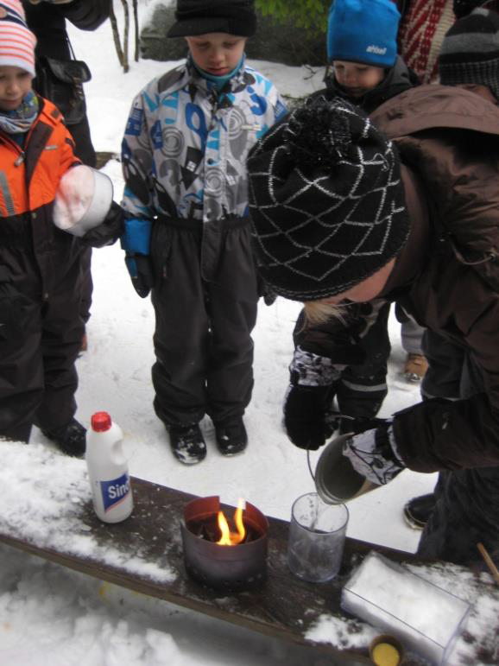
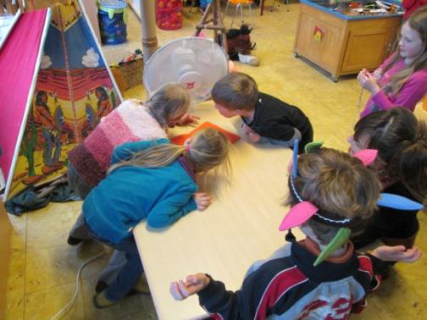
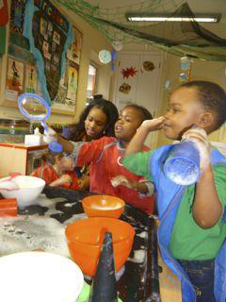
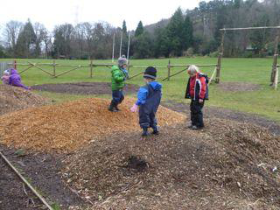
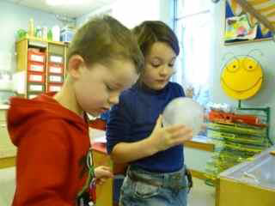
Αξιολόγηση διερεύνησης και δημιουργικότητας
Τι είναι αυτό που ζητάμε;
Πώς μπορούμε να το αξιολογήσουμε;

Slide 13
Σύνδεση IBSE και δημιουργικών προσεγγίσεων
(Creative Little Scientists, 2012)
Χαρακτηριστικά διερεύνησης
Δημιουργικές προδιαθέσεις
Ερωτήσεις
Σχεδιασμός και προγραμματισμός ερευνών
Συλλογή αποδεικτικών στοιχείων
Δυνατότητα να κάνουν συσχετισμούς
Ερμηνεία αποδεικτικών στοιχείων
Παρουσίαση αποδεικτικών στοιχείων
Αίσθηση πρωτοβουλίας
Κίνητρο
Δυνατότητα να παράγουν κάτι νέο
Δυνατότητα να κάνουν συσχετισμούς
Φαντασία
Περιέργεια
Δυνατότητα να εργάζονται από κοινού
Δεξιότητες σκέψης

Slide 14
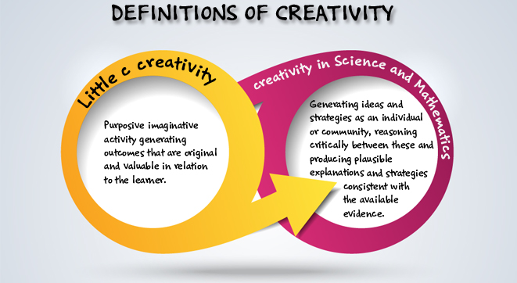
Ορισμοί δημιουργικότητας που υιοθετούνται από το έργο CEYS
(Creative Little Scientists, 2014)
Notes:
Ορισμός της Δημιουργικότητας:
H σκόπιμη διαδικασία της φαντασίας η οποία παράγει πρωτότυπα και αξιόλογα αποτελέσματα για το μαθητή.
Ορισμός της Δημιουργικότητας στις Φυσικές Επιστήμες:
Η γένεση ιδεών και στρατηγικών ως άτομο ή ως κοινότητα, η κριτική επιχειρηματολογία μεταξύ αυτών και η παραγωγή αληθοφανών εξηγήσεων και στρατηγικών σύμφωνων με τα διαθέσιμα στοιχεία.

Slide 15

Ανταλλαγή προσεγγίσεων για την αξιολόγηση
Ως άτομο
Τι προσεγγίσεις χρησιμοποιείτε;
Σκεφτείτε όσο περισσότερες προσεγγίσεις μπορείτε μέσα σε 2 λεπτά.
Καταγράψτε κάθε προσέγγιση σε αυτοκόλλητο χαρτάκι.
Σε ομάδες
Εξετάστε το φάσμα προσεγγίσεων
Ποιες προσεγγίσεις θεωρείτε πιο χρήσιμες στη στήριξη της μάθησης και της διδασκαλίας και γιατί;
Με ποιους τρόπους συμμετέχουν τα παιδιά στις διαδικασίες αξιολόγησης;
Όλη η ομάδα
Ανταλλαγή ιδεών
Εξετάστε την αντιστοιχία με το μοντέλο πυραμίδας TAPS.

Slide 16
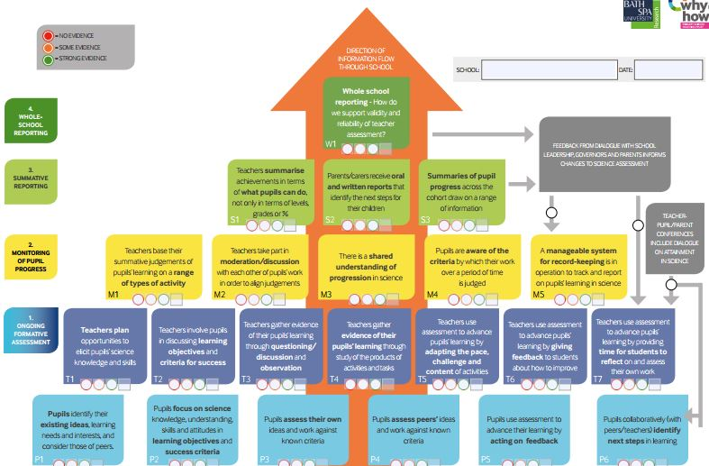
Αξιολόγηση εκπαιδευτικών στη διδασκαλία φυσικών επιστημών στη δημοτική εκπαίδευση (TAPS): Εργαλείο αυτοαξιολόγησης του σχολείου
https://pstt.org.uk/resources/curriculum-materials/assessment

Slide 17
Αξιολόγηση ανοιχτών διερευνητικών δραστηριοτήτων
Εργαστείτε σε ομάδες των 4 ατόμων
Χωριστείτε σε ζευγάρια
Ένα ζευγάρι εκτελεί την δραστηριότητα
Το άλλο ζευγάρι παρατηρεί ξεχωριστά – οι παρατηρητές δεν επικοινωνούν με όσους εκτελούν ή μεταξύ τους
Οι παρατηρητές καταγράφουν τις παρατηρήσεις τους στα διαθέσιμα φύλλα καταγραφής.
Στο τέλος της δραστηριότητας
Αυτοί που ΕΚΤΕΛΟΥΝ τη δραστηριότητα γράφουν τι έκαναν και αυτοί που ΠΑΡΑΤΗΡΟΥΝ μοιράζονται τις παρατηρήσεις τους
Η ομάδα των 4 μοιράζεται αντιλήψεις/ανατροφοδότηση

Slide 18
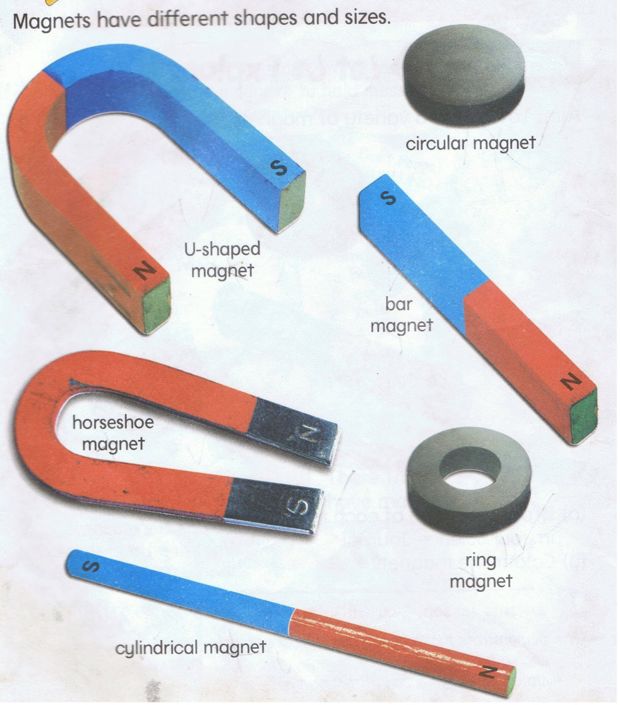
Ποιος είναι ο πιο δυνατός μαγνήτης;
Πόροι
Ποικιλία μαγνητών
Συνδετήρες - διαφορετικά μεγέθη και χρώματα
Χάρακας
Τετραγωνισμένο χαρτί
Ανταλλαγή ρόλων
Όσοι εκτελούν αρχίζουν να παρατηρούν
Όσοι παρατηρούν αρχίζουν να εκτελούν
Επαναλάβατε την ίδια δραστηριότητα ή κάντε μια διαφορετική δραστηριότητα

Slide 19
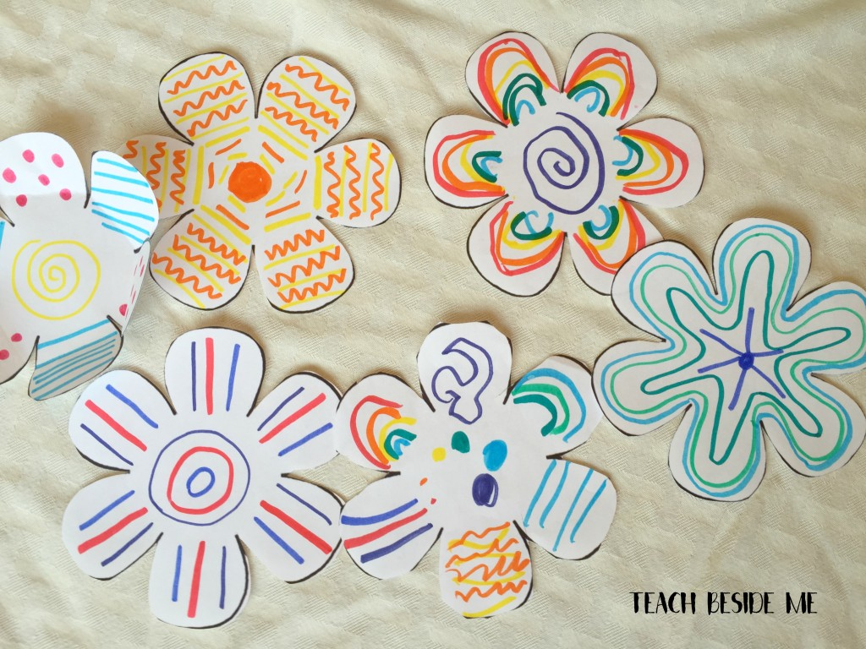
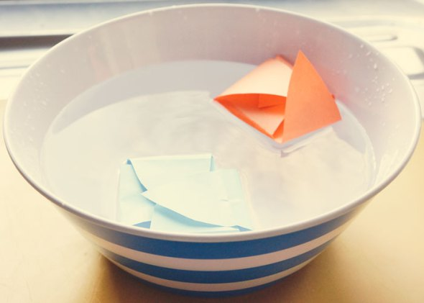
Χάρτινα λουλούδια που ανθίζουν
Φτιάξτε ένα χάρτινο λουλούδι. Διπλώστε τα πέταλα.
Τι συμβαίνει όταν το βάζετε στο νερό
Τι μπορεί να επηρεάσει το πόσο γρήγορα ανθίζει;
Πόροι
Υποδείγματα χάρτινων λουλουδιών, διαφορετικά είδη χαρτιού
Ψαλίδι, στυλό, μολύβια
Δίσκος/μπολ με νερό, χρονόμετρο, υγρό σαπούνι, αλάτι

Slide 20
Χαρακτηριστικά της επιστημονικής διερεύνησης που περιλαμβάνει η δραστηριότητά σας
Στις ομάδες σας
Τι ήταν εύκολο/δύσκολο να παρατηρήσετε;
Σημειώστε τις ομοιότητες/διαφορές στην αξιολόγηση των ερευνητών/παρατηρητών
Είχε σημασία αν γνωρίζατε/δεν γνωρίζατε τα κριτήρια;
Πώς νιώσατε;
Υπήρξαν άλλα ζητήματα;
Μοιραστείτε με όλη την ομάδα
Ποιες οι επιπτώσεις;

Slide 21
Ποιες ήταν οι ευκαιρίες για αξιολόγηση των δημιουργικών προδιαθέσεων;
Αίσθηση πρωτοβουλίας
Κίνητρο
Δυνατότητα να παράγουν κάτι νέο
Ικανότητα σύνδεσης όσων έχουν μάθει κατά τη διάρκεια των μαθημάτων με θέματα από άλλα μαθήματα
Φαντασία
Περιέργεια
Δυνατότητα να εργάζονται από κοινού
Δεξιότητες σκέψης
(από το Εννοιολογικό Πλαίσιο)
Ποιος μπορεί να είναι ο ρόλος του/της δασκάλου/ας στη στήριξη της δημιουργικότητας σε αυτό το πλαίσιο;
Εξετάστε τη σύνδεση με τις συνέργειες μεταξύ δημιουργικών και διερευνητικών προσεγγίσεων.

Slide 22
Συνέργειες μεταξύ δημιουργικών και διερευνητικών προσεγγίσεων της μάθησης
(Creative Little Scientists, 2012)
Παιχνίδι και εξερεύνηση
Κίνητρο και συναίσθημα
Διάλογος και συνεργασία
Επίλυση προβλημάτων και αυτενέργεια
Ερωτήσεις και περιέργεια
Αναστοχασμός και συλλογισμός
Διδακτική στήριξη και εμπλοκή του εκπαιδευτικού
Αξιολόγηση για τη μάθηση

Slide 23
Αξιολόγηση για τη μάθηση Ανάλυση παραδειγμάτων από την τάξη
Πλαίσιο για τα παραδείγματα από την τάξη
Διαμορφώνοντας το πλαίσιο - Εστίαση, σκεπτικό, υπόβαθρο
Σημεία αφετηρίας
Αναπτύσσοντας το ταξίδι της μάθησης – δραστηριότητες και σκεπτικό αυτών, παραδείγματα αντιδράσεων των παιδιών, αναστοχασμός του/της δασκάλου/ας και επιπτώσεις για την επόμενη ενότητα.
Αναστοχασμός – πρόοδος των παιδιών, ο ρόλος του/της δασκάλου/ας, περιβάλλον τάξης, επόμενα βήματα
Περιπέτεια με πάγο
Καθ' οδόν
Βάρκες που επιπλέουν

Slide 24
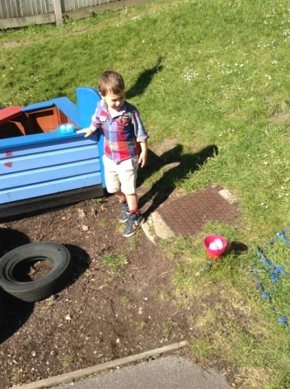
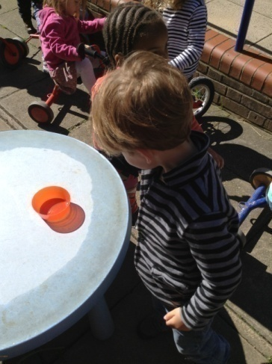
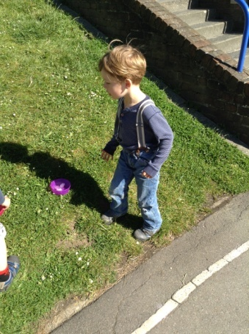
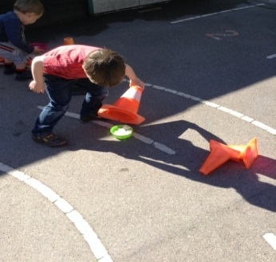
Εξερευνώντας τον πάγο
Παιδιά ηλικίας 3-4 ετών
Τα παιδιά έχουν τη δυνατότητα να παρατηρήσουν, να βγάλουν συμπεράσματα, να κάνουν συσχετισμούς και να χρησιμοποιήσουν ένα ευρύ φάσμα επιστημονικού λεξιλογίου.
Σκεπτικό
Σκοπός αυτή της δραστηριότητας ήταν να γίνουν παρατηρήσεις, να συλλεχθούν αποδεικτικά στοιχεία, να γίνουν συσχετισμοί και πραγματοποιηθούν περαιτέρω διερευνήσεις. Ενθάρρυνα τη συνεργασία προτείνοντας στα παιδιά να ακούσουν τις ιδέες των άλλων και να συγκρίνουν τα αποτελέσμαυτα.
Δραστηριότητα 5: Τα παιδιά τοποθετούν γλάστρες με πάγο έξω από τον παιδικό σταθμό σε σημεία που επιλέγουν τα ίδια.
Τα παιδιά τοποθετούν τον πάγο στον ήλιο και στη σκιά για να δουν τι θα συμβεί στα παγάκια τους.
Ο ρόλος μου ήταν να στηρίξω τη μάθηση των παιδιών, να τα ενθαρρύνω και να δείξω ότι υπάρχει περιθώριο για περαιτέρω διερεύνηση. Τα παιδιά συζήτησαν για όσα έμαθαν:
«Μπορείς να φας τον πάγο.»
«Είναι τραγανός»
«Φτιάχνεται από νερό.»
«Ο πάγος λιώνει στο νερό.»
«Το νερό γίνεται πάγος στην κατάψυξη γιατί εκεί έχει πολύ κρύο.»
Λιώνει γρήγορα γιατί είναι στον ήλιο.
Δόθηκε χρόνος στα παιδιά να αναστοχαστούν τις δραστηριότητές τους, να ζωγραφίσουν τα αγαπημένα τους σημεία των πειραμάτων και να δημιουργήσουν συσχετισμούς με επιστημονικές έννοιες.
Tα παιδιά είναι πρόθυμα να κάνουν προβλέψεις.
Τι θα γίνει αν τον βάλουμε στη σκιά;
«Θα μείνει όπως είναι.»
Πώς είναι ο καιρός έξω;
«Έχει ήλιο, ο πάγος θα λιίώσει εύκολα.»
Λιώνει αργά γιατί είναι πολύ και είναι στη σκιά.

Slide 25
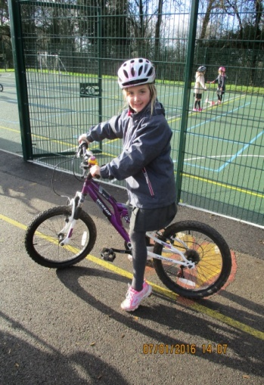
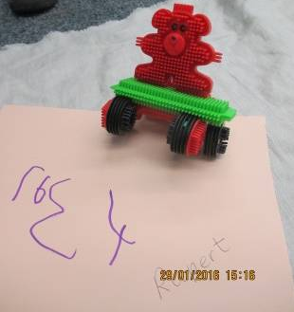
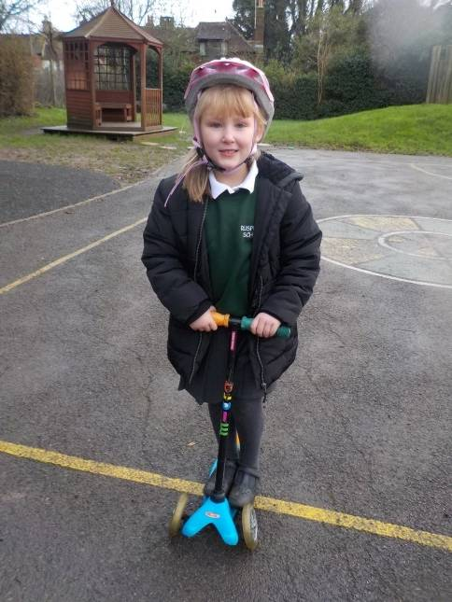
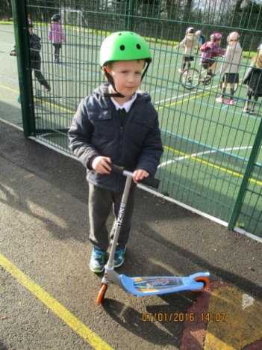
Αναπτύσσοντας το ταξίδι της μάθησης: Δραστηριότητα 1
Ελεύθερη εξερεύνηση
Όταν επιστρέψαμε στην τάξη, είχαν έντονο κίνητρο να μοιραστούν τις ιδέες τους και να μιλήσουν για το τροχοφόρο όχημά τους.
Καθ' οδόν
Παιδιά ηλικίας
4-7 ετών
Γεννήθηκαν επιστημονικές ιδέες για τα οχήματα, όπως «βαρύ», «ελαφρύ», «γρήγορο», «μηχανοκίνητο».
Όταν γυρίσαμε στην τάξη, τα παιδιά συνέκριναν τα αυτοκινητάκια και μίλησαν για διαφορετικά μεγέθη και τροχούς. «Μερικά αυτοκινητάκια έχουν μεταλλικούς τροχούς, άλλα πλαστικούς». (Penelope)
Ο Luke μού είπε «Όσο πιο δυνατά έσπρωχνα το σκούτερ μου, τόσο πιο γρήγορα πήγαινα».
Έπειτα έπρεπε να σκεφτώ πώς θα συλλέξω τις αρχικές ιδέες και ερωτήσεις των παιδιών.

Slide 26
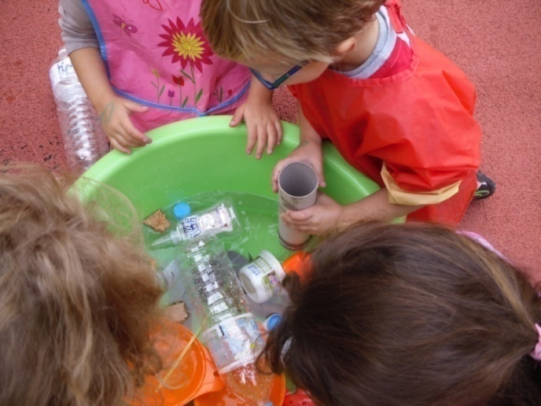
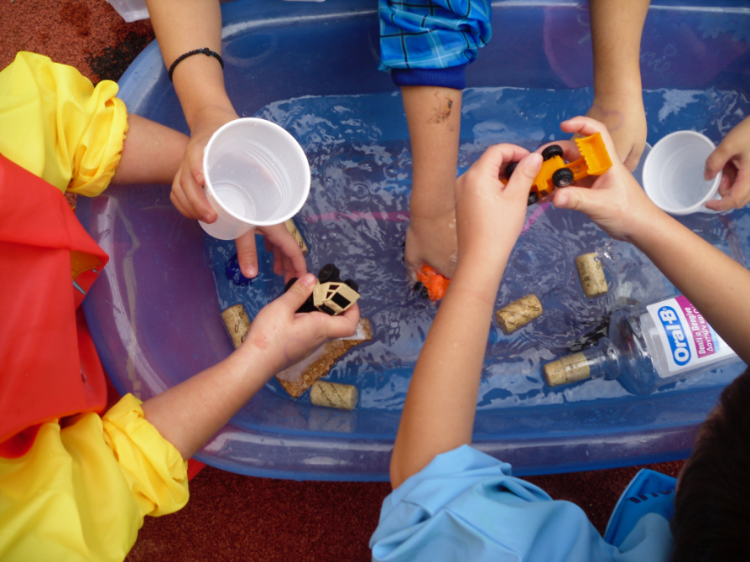
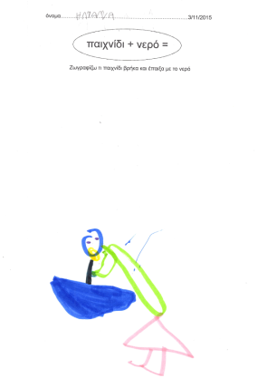
Βάρκες που επιπλέουν Παιδιά ηλικίας 5-6 ετών
Αναπτύσσοντας το ταξίδι της μάθησης:
Σημεία αφετηρίας 3
Σκεπτικό: Ευκαιρία να παίξουν τα παιδιά με το νερό. Και ευκαιρία για μένα να παρατηρήσω και να καταγράψω τις ενέργειές τους ώστε να μάθω τις ιδέες και τα ενδιαφέροντά τους.
Το ρολό χαρτιού που έβαλα δεν κάνει φυσαλίδες.
Δραστηριότητες: Ελεύθερη εξερεύνηση με το νερό
Τα παιδιά επιλέγουν τα υλικά και υλοποιούν τη δραστηριότητα που επέλεξαν. Εγώ απλά παρατηρώ, καταγράφω και ζητώ εξηγήσεις αν συμβεί κάτι ενδιαφέρον. Για αξιολόγηση ζωγραφίζουν τις δραστηριότητές τους.
Το κίνητρο και το ενδιαφέρον των παιδιών για πρακτικές δραστηριότητες ενισχύεται. Έτσι, μπορούν να εκφραστούν εύκολα για την πρότερη γνώση και τις εμπειρίες τους
Δασκάλα: Τι έκανες με το μπουκάλι εδώ;
Δασκάλα: Ζωγραφίστε το παιχνίδι που κάνατε με το νερό.
Αυτό γίνεται επειδή έχει μεγάλο άνοιγμα και ο αέρας φεύγει.
Ένα πλοίο.
Έκλεισα το μπουκάλι με φελλό για να μην βυθιστεί.
Τα παιδιά βελτιώνουν το στόχο της επόμενης δραστηριότητάς τους.
Δασκάλα: Πώς το έκανες;

Slide 27
Συζήτηση παραδειγμάτων από την τάξη
Δουλέψτε σε ομάδες των 4-5 ατόμων - 2 παραδείγματα ανά ομάδα.
Ξεκινήστε σε ζευγάρια με διαφορετικά παραδείγματα, μετά αλλάξτε.
1. Διαβάστε πρώτα το παράδειγμά σας για να αποκτήσετε μια γενική εικόνα του ταξιδιού της μάθησης.
2. Έπειτα σκεφτείτε τις παρακάτω ερωτήσεις:
Τι είδους αποδεικτικά στοιχεία παρέχει το παράδειγμα σχετικά με τις διερευνητικές ικανότητες και τις δημιουργικές προδιαθέσεις των παιδιών;
Τι προσεγγίσεις αξιολόγησης χρησιμοποιούνται από τον/την δάσκαλο/α;
Με ποιους τρόπους αξιοποιεί ο/η δάσκαλος/α τις πληροφορίες από την αξιολόγηση;
Πώς θα μπορούσατε να αποκτήσετε περαιτέρω γνώσεις σχετικά με τη μάθηση των παιδιών;
Συζήτηση με όλη την ομάδα
Ανταλλαγή απαντήσεων
Αναστοχασμός σχετικά με τις επιπτώσεις στον σχεδιασμό και την αξιολόγηση

Slide 28
Θετικές ενέργειες για την ενίσχυση της διαδικασίας αξιολόγησης
Παρέχουμε δραστηριότητες στις οποίες οι μαθητές/τριες μπορούν να εφαρμόσουν ή να παρουσιάσουν ορισμένες ιδέες, δεξιότητες, συμπεριφορές
Συζητούμε τις δραστηριότητες με τους/τις μαθητές/τριες
Κάνουμε ερωτήσεις που επιτρέπουν στους/στις μαθητές/τριες να εκφράζουν την άποψή τους
Ακούμε προσεκτικά τι έχουν να πουν οι μαθητές/τριες
Παρατηρούμε πώς εργάζονται
Εξετάζουμε τα προϊόντα της εργασίας με διαγνωστική ματιά
Harlen (1999)

Slide 29
10 αρχές αξιολόγησης για τη μάθηση που βασίζονται στην έρευνα
Αποτελεί μέρος του αποτελεσματικού σχεδιασμού
Εστιάζει στον τρόπο με τον οποίο οι μαθητές/τριες μαθαίνουν
Έχει κεντρικό ρόλο στην πρακτική στην τάξη
Αποτελεί βασική επαγγελματική δεξιότητα
Είναι ευαίσθητη και εποικοδομητική
Ενθαρρύνει την κινητοποίηση
Προωθεί την κατανόηση των στόχων και των κριτηρίων
Βοηθά τους/τις μαθητές /τριες να μάθουν πώς να βελτιωθούν
Αναπτύσσει ικανότητα αυτοαξιολόγησης
Αναγνωρίζει όλα τα εκπαιδευτικά επιτεύγματα
Ομάδα για τη Μεταρρύθμιση της Αξιολόγησης (2002)

Slide 30
Επιπτώσεις στον σχεδιασμό και την αξιολόγηση
Διαλέξτε μια αγαπημένη δραστηριότητα φυσικών επιστημών που εκτελείτε στο περιβάλλον σας.
Πώς θα μπορούσατε να την αξιοποιήσετε και να επεκτείνετε τις δυνατότητες αξιολόγησης σε διάφορα σημεία της δραστηριότητας;

Slide 31
Αναστοχασμός των διδαγμάτων του σεμιναρίου
Σε ομάδες των 2-3 ατόμων
Ανατρέξτε στις αρχικές σας ερωτήσεις και τα θέματα. Έχετε να προσθέσετε ή να αλλάξετε κάτι; Καταγράψτε τις προσθήκες με άλλο χρώμα (στυλό/αυτοκόλλητο χαρτάκι).
Σημειώστε 2 δράσεις που θα αναλάβετε αξιοποιώντας το υλικό της ενότητας.
Με ποιο τρόπον στήριξαν οι διαφορετικές δραστηριότητες την ανάπτυξη της σκέψης σας;
Σε ποιο βαθμό εκπληρώθηκαν οι στόχοι αυτής της ενότητας;

Slide 32
Περισσότερες πληροφορίες
Creative Little Scientists
(Έργο του 7ου ΠΠ της ΕΕ 2011 – 2014)
Αρχές σχεδιασμού και πρότυπο υλικό βάσει επί τόπου εργασίας www.creative-little-scientists.eu
Creativity in Early Years Science Education
(Έργο της ΕΕ Erasmus+ 2014 – 2017)
Υλικό προγράμματος σπουδών και επιμόρφωσης για τη συνεχή επαγγελματική ανάπτυξη (CPD) των δασκάλων για την προώθηση δημιουργικών προσεγγίσεων στις φυσικές επιστήμες στην πρώιμη σχολική εκπαίδευση www.ceys‐project.eu

Slide 33


Slide 34

Creativity in Early Years Science EDUCATION (2014-2017) www.ceys-project.eu
© 2017 CREATIVITY IN EARLY YEARS SCIENCE EDUCATION Consortium
This work is licensed under the Creative Commons Attribution-NonCommercial-NoDerivatives 4.0 International License. To view a copy of this license, visit http://creativecommons.org/licenses/by-nc-nd/4.0/.

